Slide 1
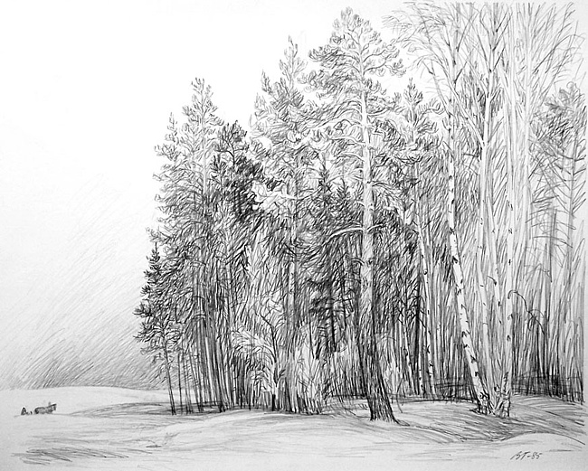
Графика
на Web-страницах

Slide 2
Добавление рисунка на Web-страницу
JPEG - формат используется для высококачественных полноцветных изображений. 16,7 млн цветов. Недостаток: сжатие файла происходит с потерей данных.
GIF - распространённый формат, передаёт прозрачность, поддерживает анимацию, сжимает файл без потери данных. Недостаток: использует 256 цветов.
PNG - альтернатива форматам GIF и JPEG

Slide 3
Параметры графических файлов,
используемых в WWW
<img src=“имя файла”>
Графический файл должен находиться в той же папке, что и Web-страница.
<img src=“имя папки/имя файла”>
Графический файл может находиться в папке (images), которая расположена в той же папке, что и Web-страница.

Slide 4
Web-страница с рисунком
<HTML>
<HEAD>
<TITLE> рисунки</TITLE>
</HEAD>
<BODY>
<H2 ALIGN =“center">Пример рисунка</H2>
<img src=“risunok1.jpg"><BR>
<img src=“images/risunok2.jpg“>
</BODY>
</HTML>

Slide 5
Изменение размера изображения
<img src=“имя файла” width=“100” height=“auto”>
Ширина рисунка
в пикселях
Высота рисунка
в пикселях
<img src=“имя файла” width=“30%”
Если ширина указана в процентах, то рисунок всегда будет занимать по ширине 30% ширины окна, при этом длину не нужно указывать.

Slide 6
Выравнивание рисунка в тексте документа.
Параметры тега < IMG >
ALIGN - выравнивание рисунка в тексте документа:
=“left” - рисунок выравнивается влево, свободное пространство справа от рисунка заполняется текстом.
=“right” - рисунок выравнивается вправо, свободное пространство слева от рисунка заполняется текстом.

Slide 7
Выравнивание рисунка в тексте документа.
Параметры тега < IMG >
ALIGN - выравнивание рисунка в тексте документа:
=“top” - текст выравнивается по верхнему краю рисунка.
=“middle” - текст выравнивается по средней линии рисунка.
=“bottom” - текст выравнивается по нижнему краю рисунка.

Slide 8
Пример выравнивания текста и рисунка.
<HTML>
<HEAD>
<TITLE> выравнивание</TITLE>
</HEAD>
<BODY>
<P><img src= "risunok1.jpg" align= “top”>Первое сентября</P>
<P> Первое сентября <img src= "risunok1.jpg" align= “middle”></P>
<P><img src= "risunok1.jpg" align= “bottom”>Первое сентября</P>
</BODY>
</HTML>
Просмотреть результат программы

Slide 9
Пример выравнивания текста и рисунка.
Результат программы

Slide 10
Раздельное выравнивание фрагментов текста относительно рисунка.
<HTML>
<HEAD>
<TITLE> выравнивание</TITLE>
</HEAD>
<BODY>
<center><h1>Посетите наш зоопарк</h1></center>
<P><img src= "risunok1.jpg" align= “left”><I>Мы благодарны за спонсорскую помощь Обществу рыболовов и охотников нашего города</I><BR>Мир хищных птиц<BR CLEAR=“left”>В нашем зоопарке недавно появилась пара белоголовых орлов из Северной Америки. Вы также можете полюбоваться на птенцов, которые на прошлой неделе появились в семье грифов</P>
</BODY>
</HTML>
Просмотреть результат программы

Slide 11
Пример выравнивания текста и рисунка.
Результат программы

Slide 12
Отступы текста относительно рисунка.
Отступ
сбоку
Отступ
снизу
<P><img src= "risunok1.jpg " HSPACE= "30" VSPACE= "20 " align="left" > Мы благодарны за спонсорскую помощь Обществу рыболовов и охотников нашего города. В нашем зоопарке недавно появилась пара белоголовых орлов из Северной Америки. Вы также можете полюбоваться на птенцов, которые на прошлой неделе появились в семье грифов</P>
Результат программы

Slide 13
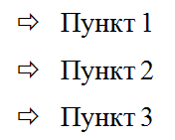
Использование рисунков в качестве маркеров списка.
<UL>
<BR><img src= "risunok1.jpg" align= " middle " HSPACE= "20" VSPACE= "20" >Пункт 1
<BR><img src= "risunok1.jpg" align= " middle " HSPACE= "20" VSPACE= "20" >Пункт 2
<BR><img src= "risunok1.jpg" align= " middle " HSPACE= "20" VSPACE= "20" >Пункт 3
</UL>
Результат программы
Рисунки должны быть небольшими (20 х 20 пикселей)

